Slide 1
Historias de Usuario

Slide 2
Relatos (historias) de Usuario
Una Historia de usuario es un relato acerca de qué problema debe resolver el sistema. Cada relato se escribe en una tarjeta y representa una parte de la funcionalidad que es coherente para el cliente.
Son escritos por el cliente o usuario, con la ayuda de los desarrolladores, para permitir estimar los tiempos y asignar prioridades.
Los clientes ayudan a asegurar que la mayoría de la funcionalidad deseada para el sistema está cubierta con las historias.
Constan de 3 ó 4 líneas escritas por el cliente en un lenguaje no técnico sin hacer mucho hincapié en los detalles; no se debe hablar ni de posibles algoritmos para su implementación, ni de diseños de base de datos adecuados, etc.

Slide 3
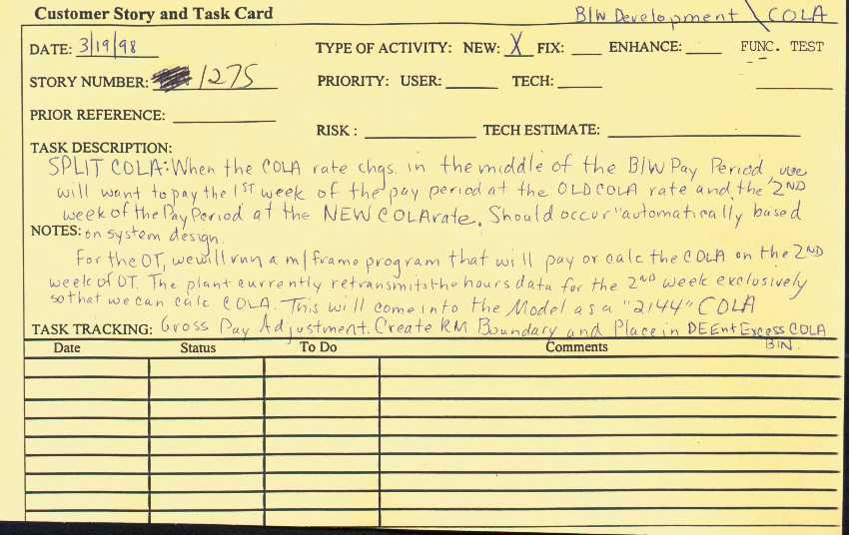
Relatos (historias) de Usuario

